Slide 1
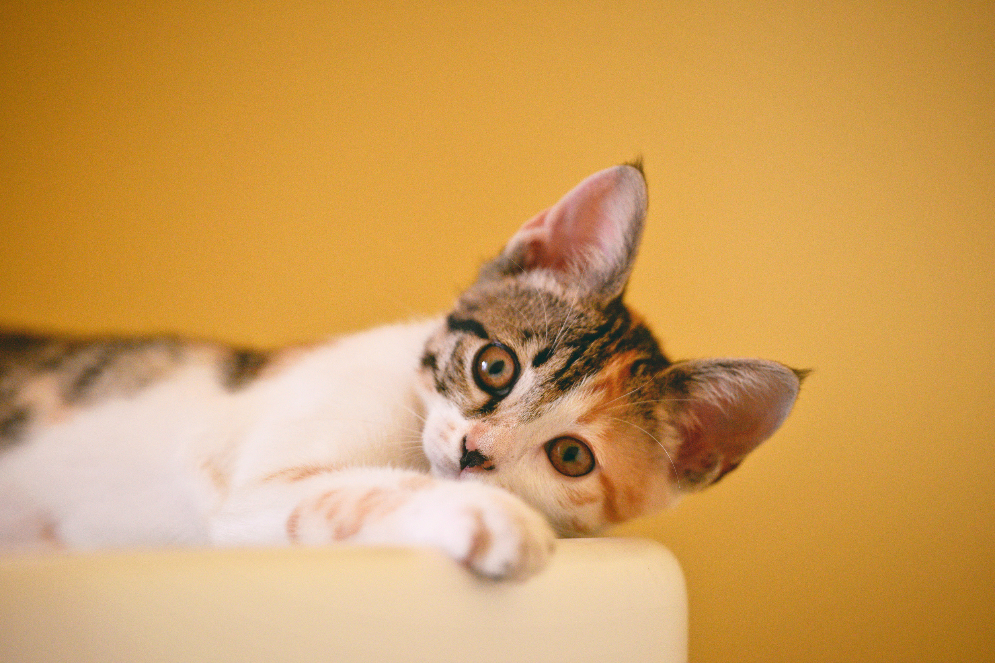






PetDiary
寵物日誌
行動裝置程式設計
第四組
B1043019 郭勁廷
B1043032 黃明瑄
B1143202 闕志宇

Slide 2
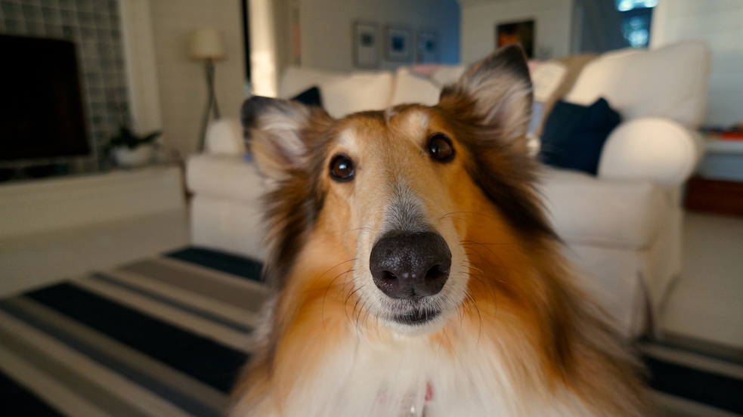

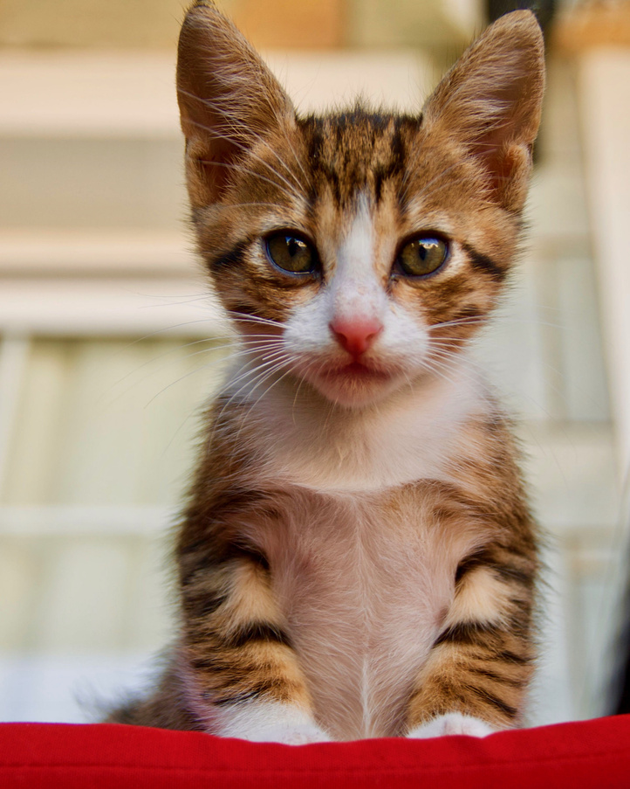
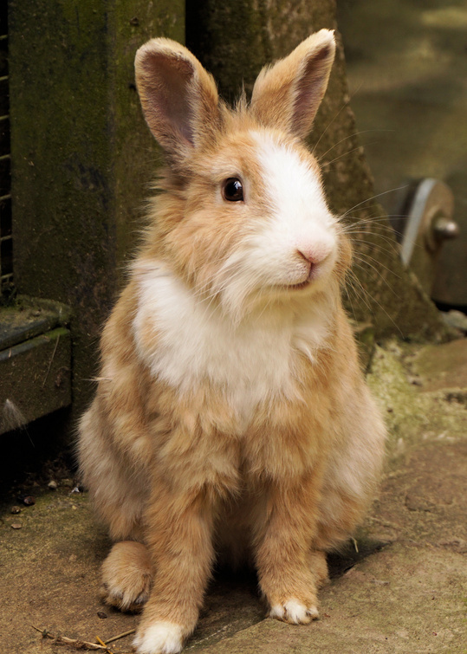

目錄
01
功能介紹
02
實作Demo
03
分工表

Slide 3



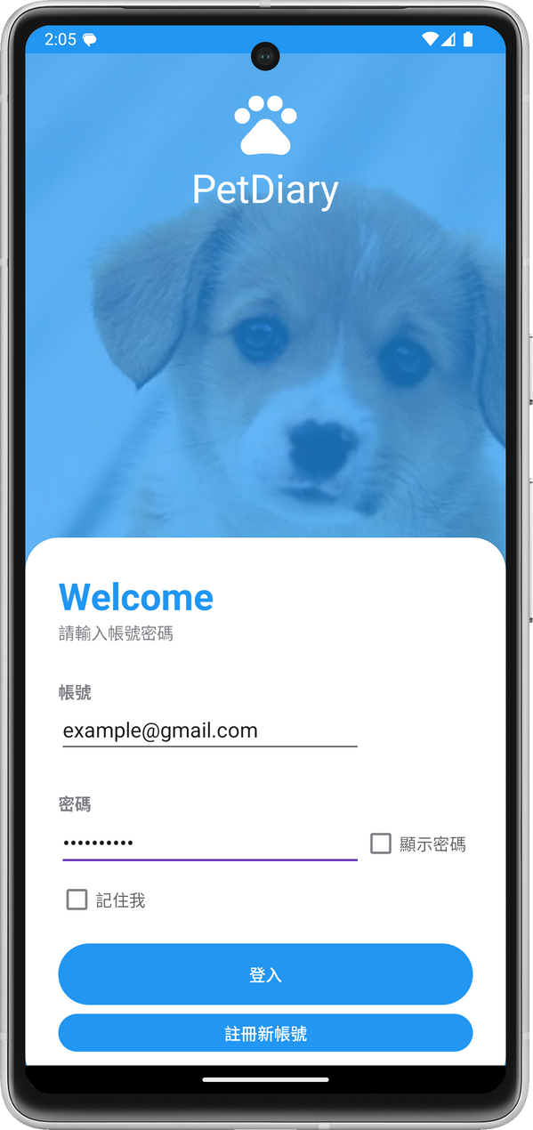
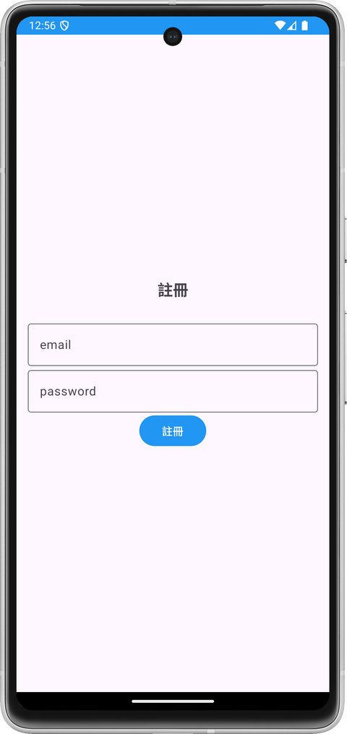

帳號登入
帳號登入介面
提供使用者註冊帳號
記憶功能減少連續登入

Slide 4

三大功能

Slide 5
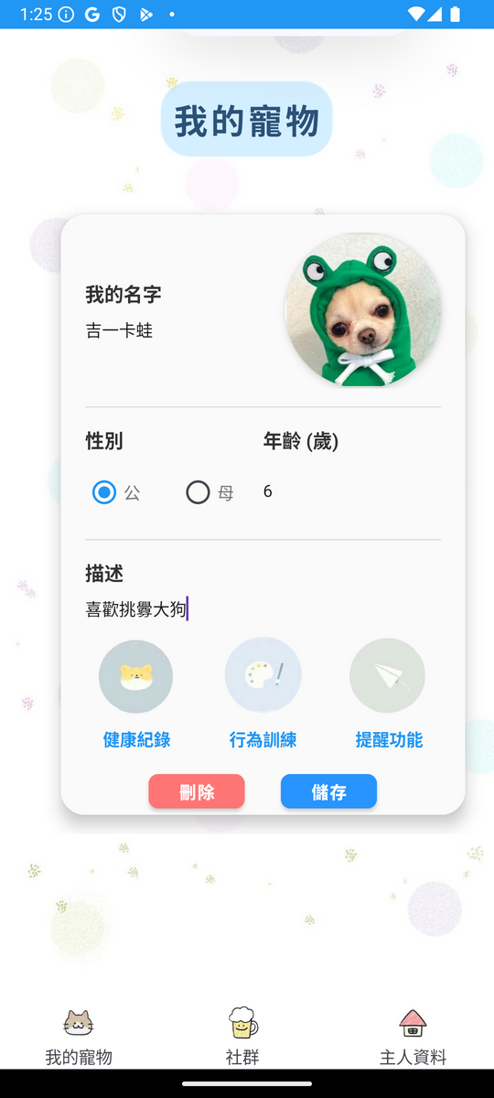

我的寵物：首頁
編輯與紀錄寵物資訊
健康紀錄、行為訓練、提醒功能選單

Slide 6
我的寵物：資訊編輯
紀錄名稱、性別、年齡基本資訊
描述介紹寵物的特色

Slide 7
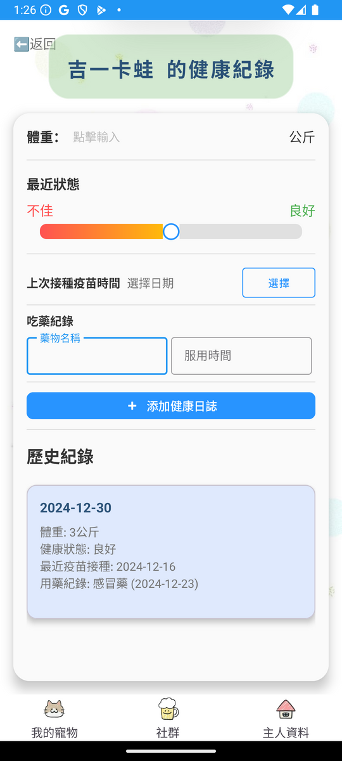
我的寵物：健康紀錄
紀錄體重、接種疫苗時間、吃藥時間
主人能更注重寵物健康

Slide 8
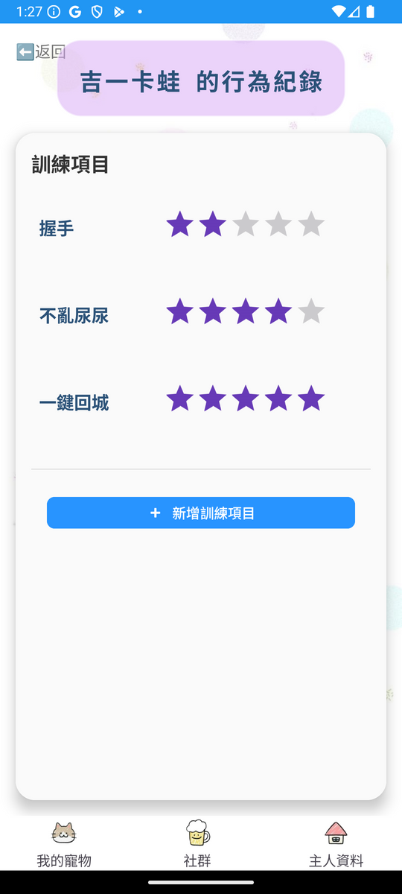
我的寵物：行為訓練
紀錄主人想訓練的寵物能力
也可以達到提醒主人訓練成果

Slide 9
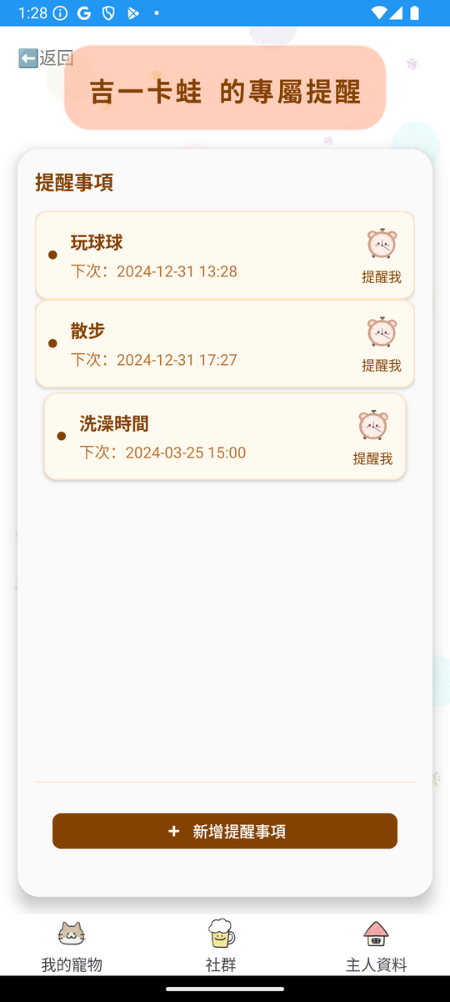
我的寵物：提醒功能
利用訊息或鈴聲功能
減少主人忘東忘西的困擾

Slide 10
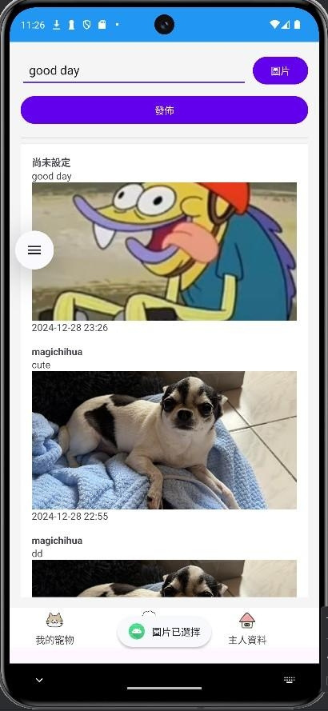

社群功能
飼養寵物心得交流
問題詢問，主人們的聊天場所

Slide 11
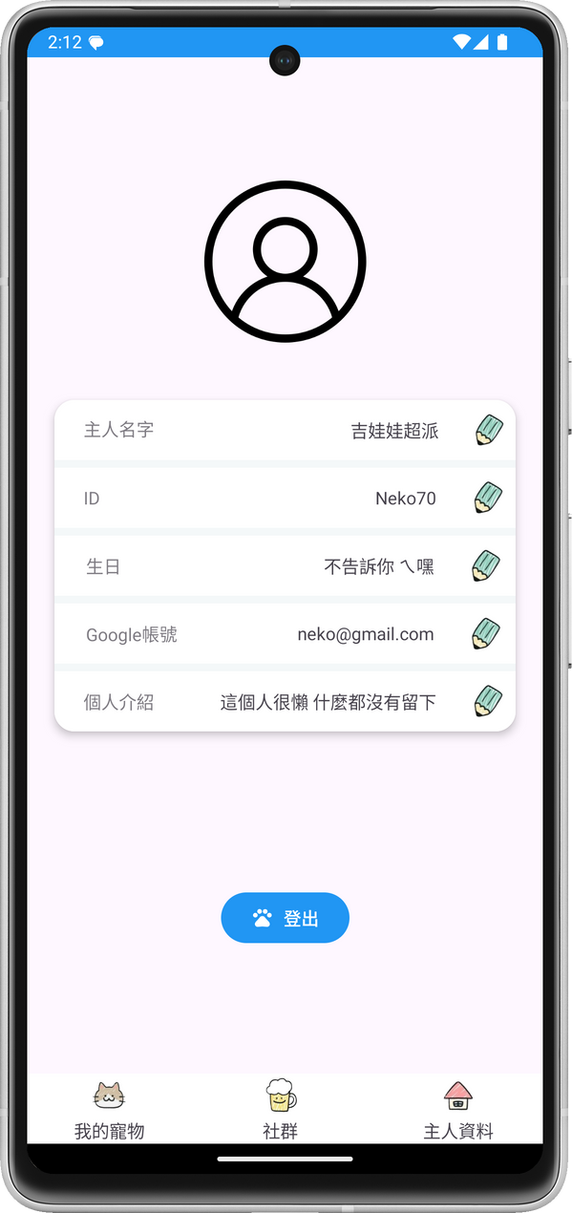

主人資料
主人們的自我介紹
登出功能也在這邊

Slide 12
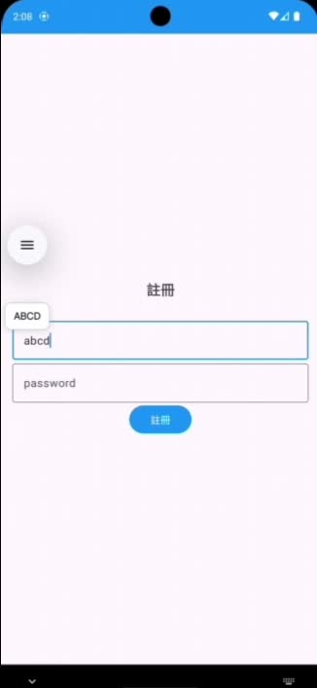


Demo影片

Slide 13
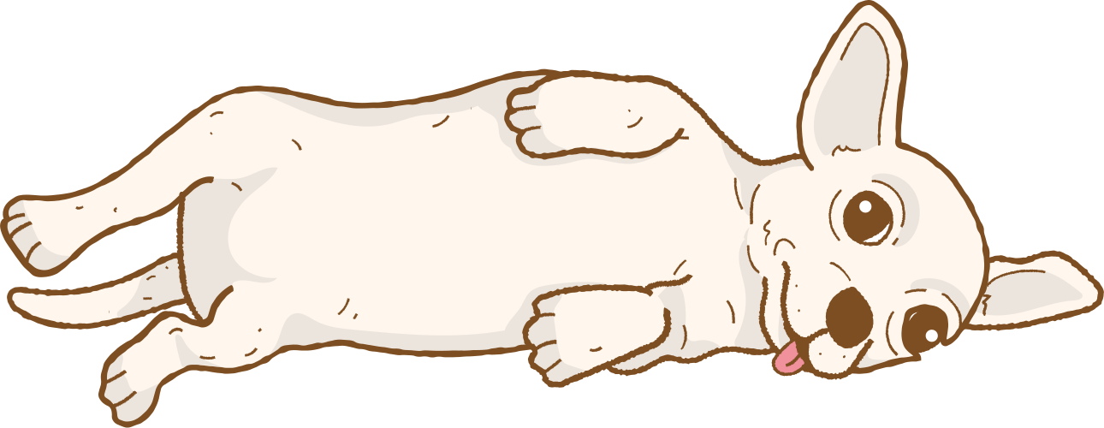

分工表
B1043019郭勁廷
串接後端、社群架設、登入註冊畫面
B1043032黃明瑄
寵物+健康訓練提醒頁面、Word撰寫
B1143202闕志宇
程式編寫、Word改編、PPT製作

Slide 14
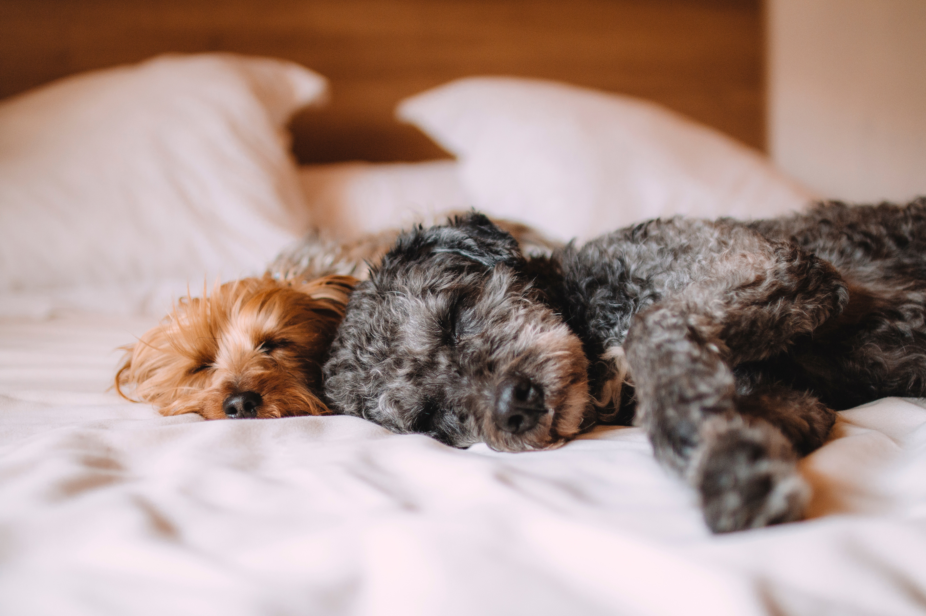
Thank
you

